Slide 1
Пророк Исаија:
Пророк Емануила

Slide 2
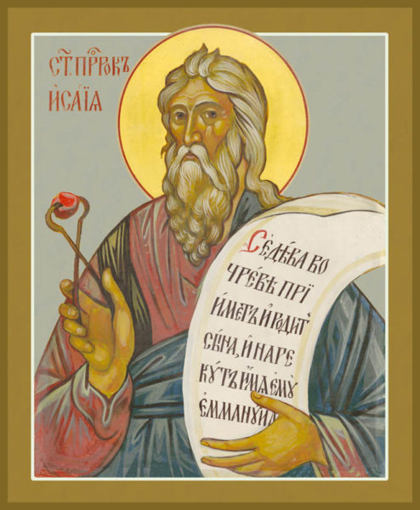
Исаија постаје пророк
Исаији се Бог јавља у храму
,,Свет, свет, свет Господ над војскама! Сва земља пуна је славе Његове!’’
Ужарени угаљ са небеског жртвеника – очишћење од гријеха

Slide 3
Историјске околности
740. године прије Христа – почетак Исаијине пророчке дјелатности
Јачање Асирије
Јудејски цар Ахаз – асирски вазал, подизање асирских идола у Јерусалиму
Цар Језекија – избацивање асирских идола и устанак против Асирије
Исаијин став против устаника
Асирија руши 46 јудејских градова

Slide 4
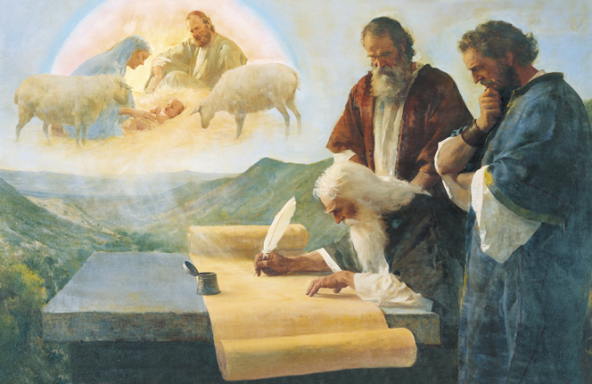
Пророштво о Емануилу
„Јеванђелиста Старог завјета“
„И ево, дјевојка ће затрудњети и родиће сина; и надјенуће му име Емануил – што значи са нама Бог.“ (Ис 7, 14)
Најава рођења Господа Исуса Христа од Свете Дјеве Марије

Slide 5
Домаћи задатак:
Одговорити на питања у уџбенику на страни 71!

